Slide 1
Introduction to Database
Xunjie Liu

Slide 2
关于这门课
8 lectures in total
Lecture 1 - Lecture 2 : Intro and basic math
Lecture 3 - Lecture 5 : MySQL
Lecture 6 - Lecture 8: Normalisation and Transaction
70% How to use MySQL + 30% How to design database

Slide 3
Lecture 1
数据的定义（Data）
数据库的概念与作用 （Database）
数据库管理系统（DBMS）
关系模型（The relational model）

Slide 4
数据的定义（Data）
数据是啥？有哪些例子？
Everything… 比如你的网络昵称
涉及到数据的操作
1. 创建
2. 读取（查询）
3. 更新（修改）
4. 删除
CRUD

Slide 5
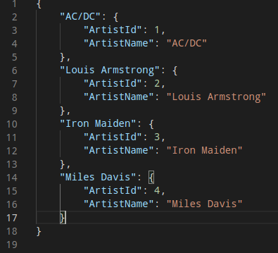
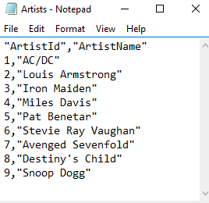
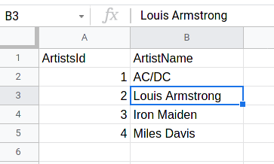
数据库是什么
一堆数据的集合
是用来存数据的

Slide 6
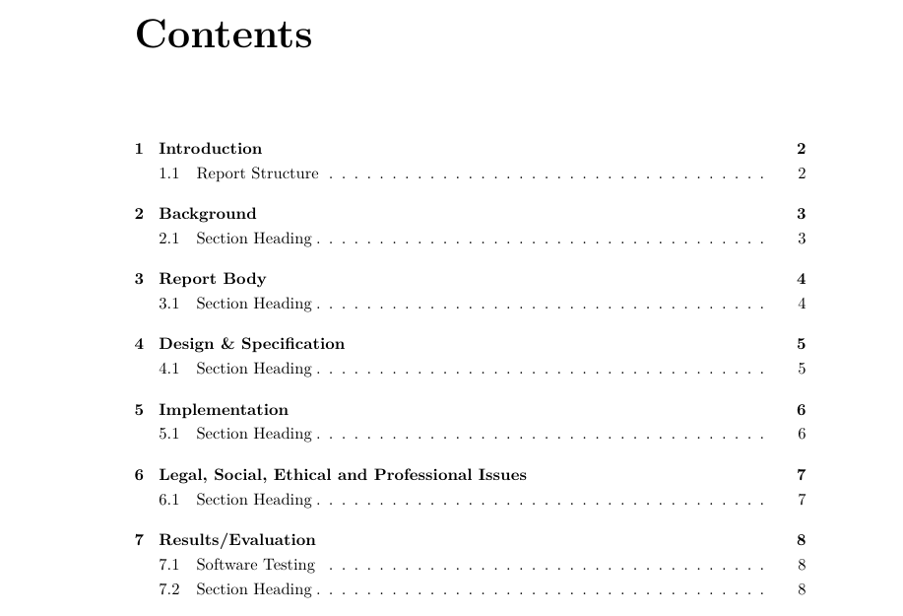
数据库是什么
按照一定的规则存储数据
比如层级标题结构

Slide 7
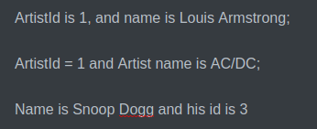
数据库是什么
按照一定的规则存储数据
比如层级标题结构
自然语言比如英文，机器是很难理解的
‘Is’ 前面是属性名，’is’后面是属性值
对于第二行毫无作用

Slide 8
数据库是什么
关系型数据库
表 = 属性 + 值

Slide 9
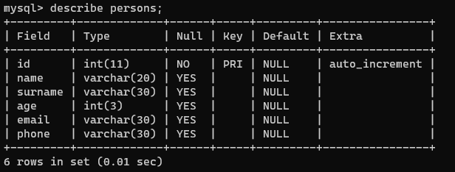
数据库是什么
数据库存储很多的表(table)
跟Excel的表又有什么不一样的

Slide 10
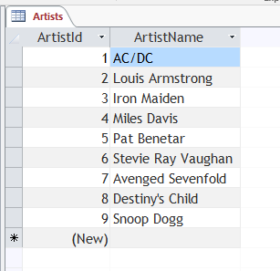
数据库是什么
数据库存储很多的表(table)
跟Excel的表又有什么不一样的

Slide 11
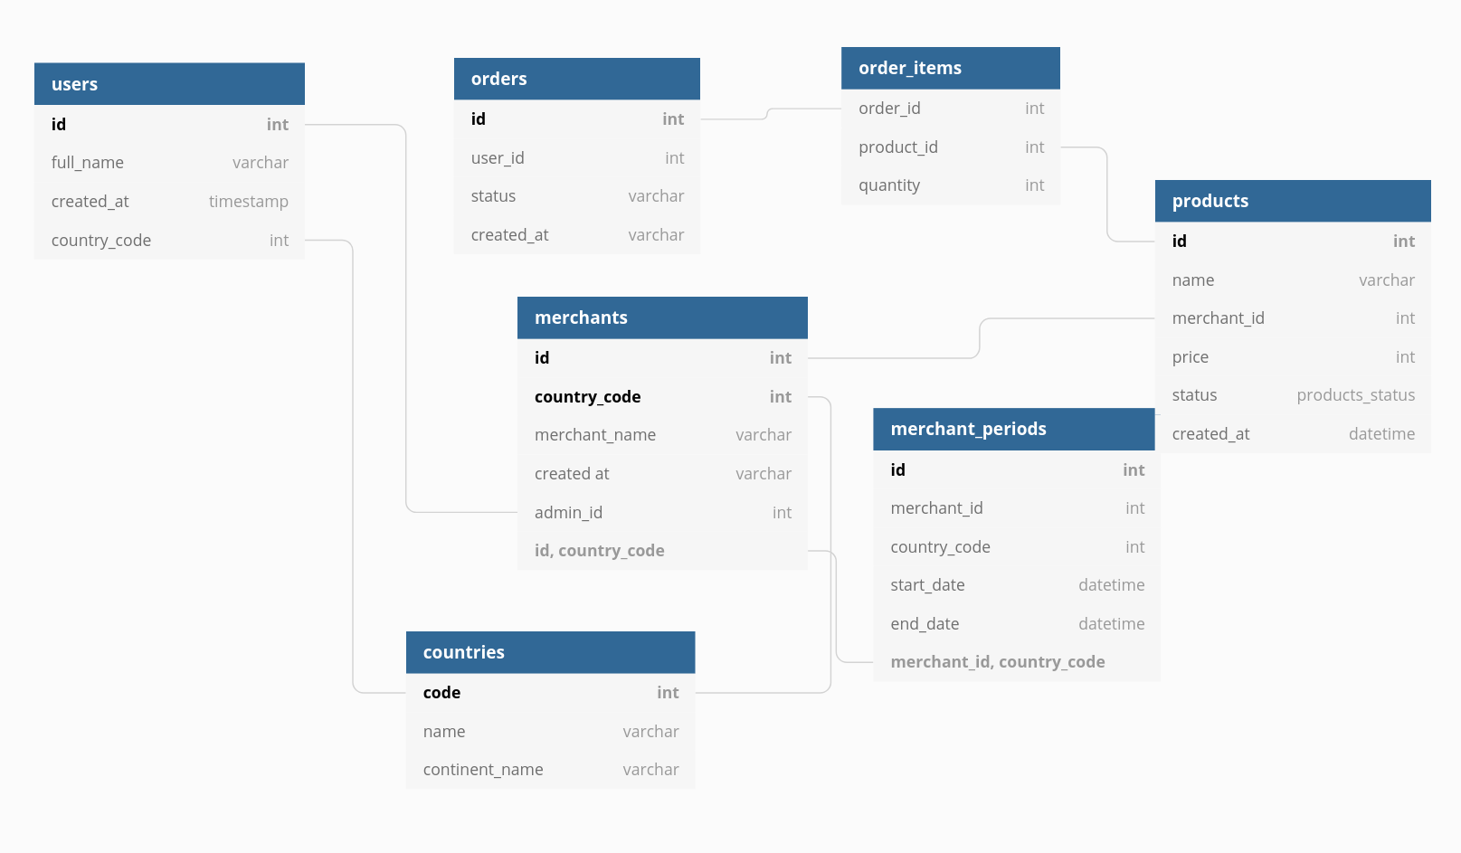
数据库是什么
关系型数据库的表是用关系联系起来的

Slide 12
数据库管理系统（DBMS）
Database management system
MySQL, SQLite, Microsoft Access, SQL server
User interface
DBMS
Data(table)
Data(table)
Data(table)

Slide 13
数据库管理系统（DBMS）
Excel + Macro
Database is opened for everyone, via DBMS
Sequential Query Language
User interface
DBMS
Data(table)
Data(table)
Data(table)

Slide 14
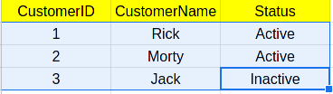
关系型数据库 - 术语
Relation = Table
Relation: 关系
Attribute: 属性
Domain: 域
Tuple: 元组、行
Degree
Cardinality
Domain: CustomerName cannot be none
Row = Tuple
Cardinality: how many rows
Column = Attributes
Degree: how many columns

Slide 15
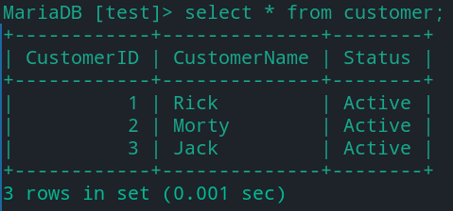
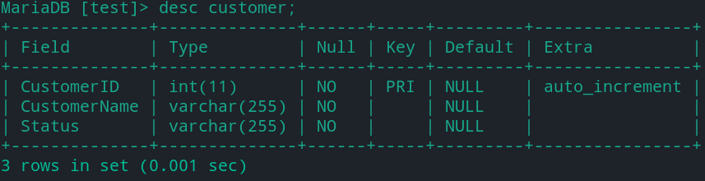
关系型数据库 - 术语
Relation schema
Relational database schema

Slide 16
关系型数据库 - Properties
表名不可重复
属性名不可重复
表中每个值都是单个的，不可以存储列表
元组/行 不可重复
属性顺序无所谓
行的顺序无所谓

Slide 17
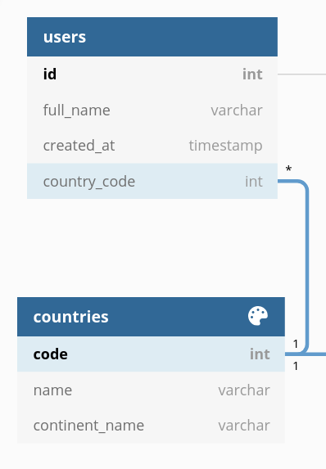
关系键 Relational Keys

Slide 18

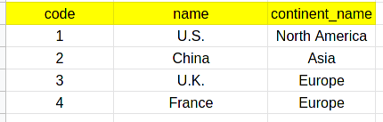
关系键 Relational Keys

Slide 19
关系键 Relational Keys
主键 primary key
每一行的唯一标识

Slide 20
关系键 Relational Keys
超键 super key
比如：(full_name, created_at)
(id, created_at)
(full_name, created_at, country_code)
(id)

Slide 21
关系键 Relational Keys
候选键 Candidate key
能唯一标识某一行
不能再被优化了
(id, full_name)可以被优化成(id)
主键必定是从候选键中选出来的

Slide 22
关系键 Relational Keys
外键 Foreign key
主键 <--> 外键

Slide 23
关系完整性约束
实体完整性约束 Entity integrity constraint
主键不可为空
参照完整性约束 Referential integrity constraint
外键主键之间的联系必须是有意义的
教师（职工号，姓名，性别，系编号）
系（系编号，系名，办公地点）

